Slide 1




2020 COMPAS 공모전 미세먼지 센서 및 복합센서 입지선정
미래 정책 수립을 위한 IOT 센서 설치 지점 선정
포도털이범
마창균 〮 김정민 〮 정선용

Slide 2
INDEX
1
분석 목표 및 핵심 아이디어
본 프로젝트의 분석 목표
프로젝트 진행을 위한 핵심 아이디어
2
분석 방법 및 과정 설명
분석 개요 및 설치요인
지역 선정 방법
3
분석 결과
GIS를 이용한 입지선정
최종후보지 선정
4
결론
기대효과 및 한계점
활용 데이터 및 참고 문헌

Slide 3

분석 목표 및 핵심 아이디어
분석 배경 및 목표
분석 배경
※ 도시데이터란?
미세먼지, 온도, 습도, 조도, 소음, 진동, 자외선, 풍향, 풍속, 방문자수 등의 데이터
주변 환경에 영향을 받으며 향후 정책에 활용될 수 있다.
안양시 미세먼지의 효율적인 저감 대책 수립 및 개선
스마트도시기술을 접목한 도시문제 해결방안 마련
향후 도시 정책에 활용될 도시데이터 취득
분석 목표
미세먼지 저감정책 효과 검증 및 도로변 미세먼지 발생량을 가장 효율적으로 모니터링할 수 있는 미세먼지 측정 IoT센서의 설치 위치 40개소 도출
기후(온도, 습도, 풍향, 풍속 등), 환경(대기오염물질, 소음, 진동 등), 유동인구 등 향후 각종 도시 정책 등에 활용될 수 있는 IoT복합센서의 설치 위치 80개소 도출
1
1. 분석 목표 및 핵심 아이디어 〮 2 〮 3 〮 4

Slide 4
분석 방법 및 과정 설명
분석 개요 및 설치요인
※ Jenks Natural Breaks
구간 내 평균의 분산을 최소화하고, 구간 간 평균의 분산을 최대화하도록 구간을 구분하는 단계구분방법
소요 기간
5H/일, 14일 소요
분석 개요
크게 미세먼지 센서 위치 선정은 4가지, 복합 센서 위치 선정은 8가지 요소로 IOT 센서 최적 입지를 분석
각각의 요소들에 대해 비율화 가중치를 도입하여 각각의 요소에 대해 등비율로 가중치를 설정하여 분석을 진행
의사결정자의 요구와 미래 정책의 수요에 따라 요소별 가중치를 조정할 수 있음
8가지 요소 각각에 대하여 Jenks Natural Breaks로 1~5점으로 분류
2
1 〮 2. 분석 방법 및 과정 설명 〮 3 〮 4

Slide 5
분석 방법 및 과정 설명
분석 개요 및 설치요인
설치 요인
미세먼지 센서 설치 요인 (40개소)
미세먼지의 집중 발생 지역 (공장, 소각장, 교통량이 많은 지역)
공기오염으로 부터 취약한 계층(노약자, 어린이)이 밀집된 지역
복합 센서 설치 요인 (80개소)
미세먼지 센서 설치가 필요한 지역
열섬 현상이 관찰될 수 있는 고층 빌딩 밀집 지역
빛 공해가 예측되는 야간 유동인구 과밀 지역
소음과 진동으로 인한 공해가 예상되는 지역 (공장 지역, 버스 이용객이 많은 지역, 교통량이 많은 지역)
유동인구가 많아 향후 정책에 참고할 수 있는 데이터를 얻을 수 있는 지역
3
1 〮 2. 분석 방법 및 과정 설명 〮 3 〮 4

Slide 6
분석 목표 및 핵심 아이디어
핵심 아이디어
IOT 센서
위치 선정
1
단
계
미세
먼지
센서
공장 위치
4
요
소
소각장 위치
취약 계층 분포
40개소 선정
교통 데이터
2
단
계
복합
센서
온도 측정
빛 공해 관측
8
요
소
소음 및 진동 관측
80개소 선정
유동 인구 관측
4
1. 분석 목표 및 핵심 아이디어 〮 2 〮 3 〮 4

Slide 7

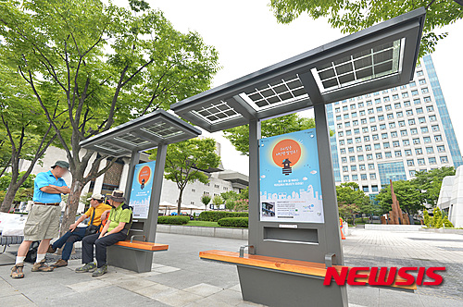
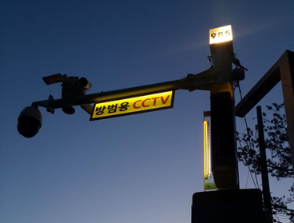
분석 방법 및 과정 설명
지역 선정 방법
선정 기준 (미세먼지 센서, 복합 센서 공통)
지역별로 고루 분포시킬 것
IOT센서별 설치 요인의 가중평균 값이 클 것
상시 전원이 공급될 것 (버스 정류장, CCTV 등)
5
1 〮 2. 분석 방법 및 과정 설명 〮 3 〮 4

Slide 8
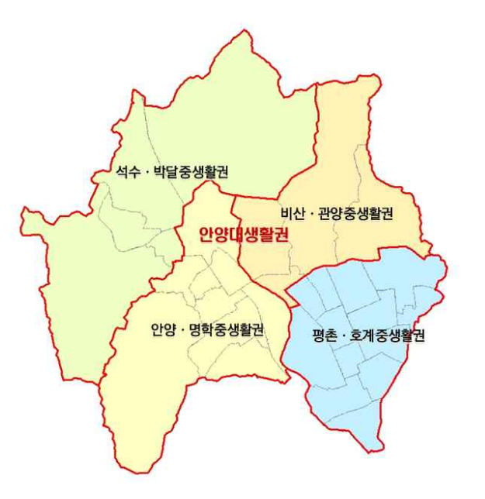
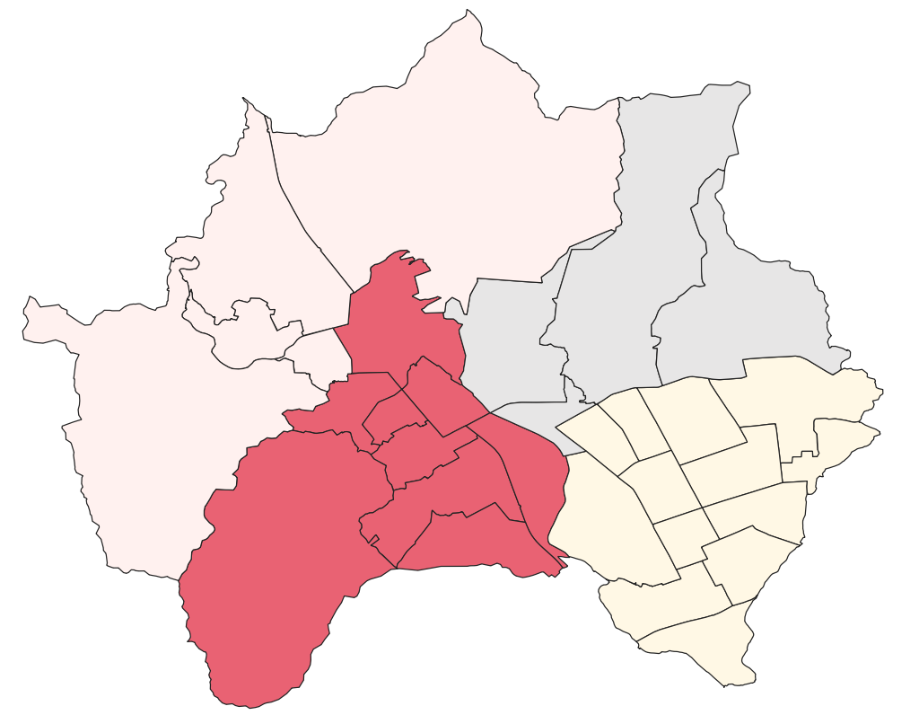
분석 방법 및 과정 설명
1. 지역별로 고루 분포시킬 것
지역 선정 과정
미세먼지 센서 입지 선정
생활권 계획 (2030년)
1. 생활권 SHP
안양 스마트 시티 생활권 계획에 따라 중생활권 4개 권역으로 인구밀도에 따라 센서를 분산 배치
6
1 〮 2. 분석 방법 및 과정 설명 〮 3 〮 4

Slide 9
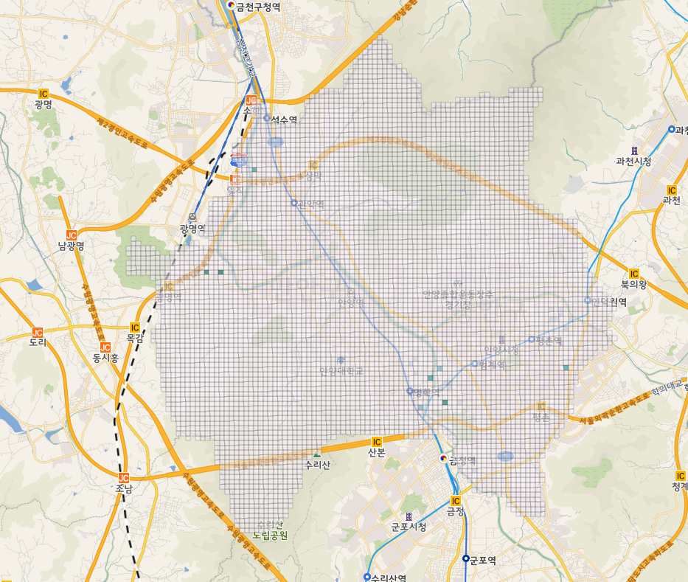
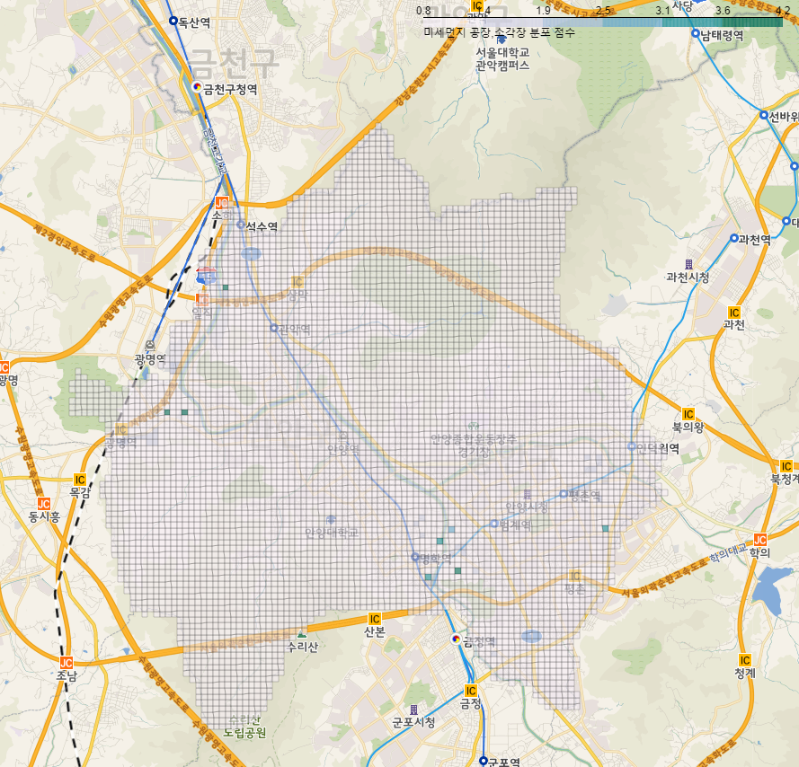
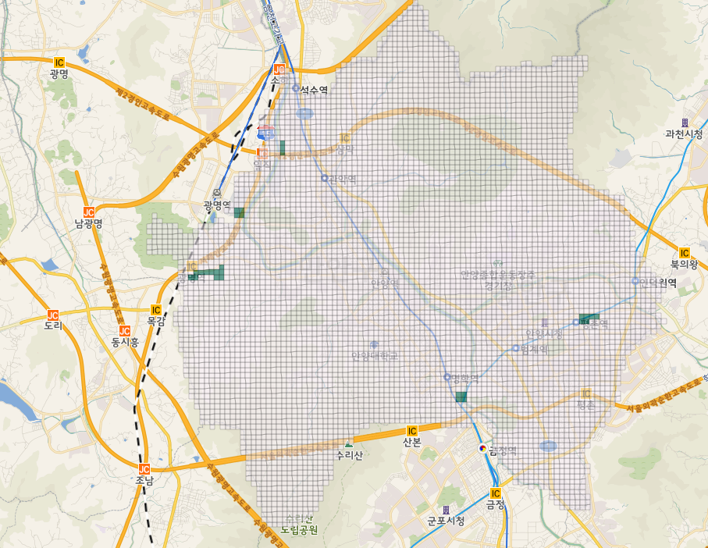
분석 방법 및 과정 설명
2. IOT센서별 설치 요인의 가중평균 값이 클 것
1) 공장 및 소각장 분포도
지역 선정 과정
미세먼지 센서 입지 선정
공장 분포도
2-1. 공장 및 소각장 분포도
소각장 분포도
공장 오염도를 1부터 5로 분류
소각장이 있으면 1 없으면 0
둘을 더하고 5/6을 곱해주어 스케일을 5점 만점으로 유지함
7
1 〮 2. 분석 방법 및 과정 설명 〮 3 〮 4

Slide 10
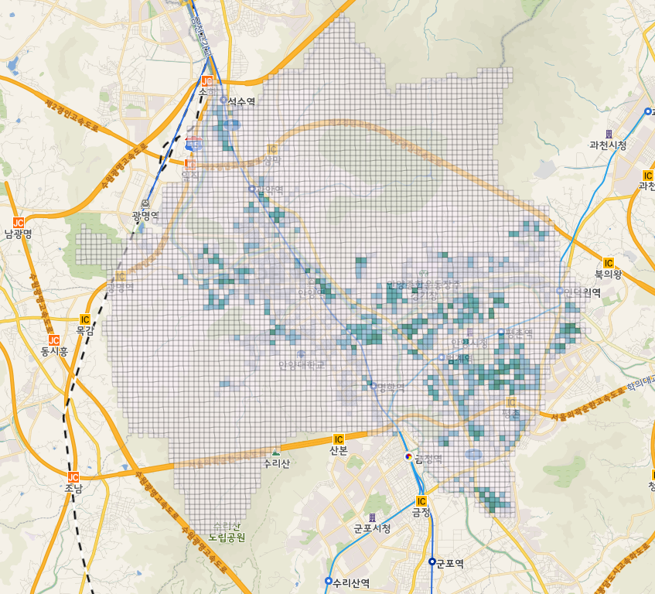
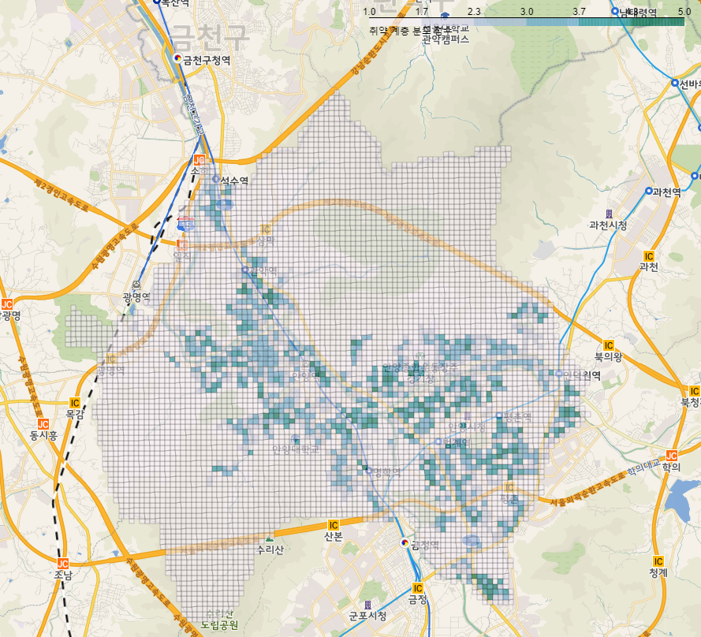
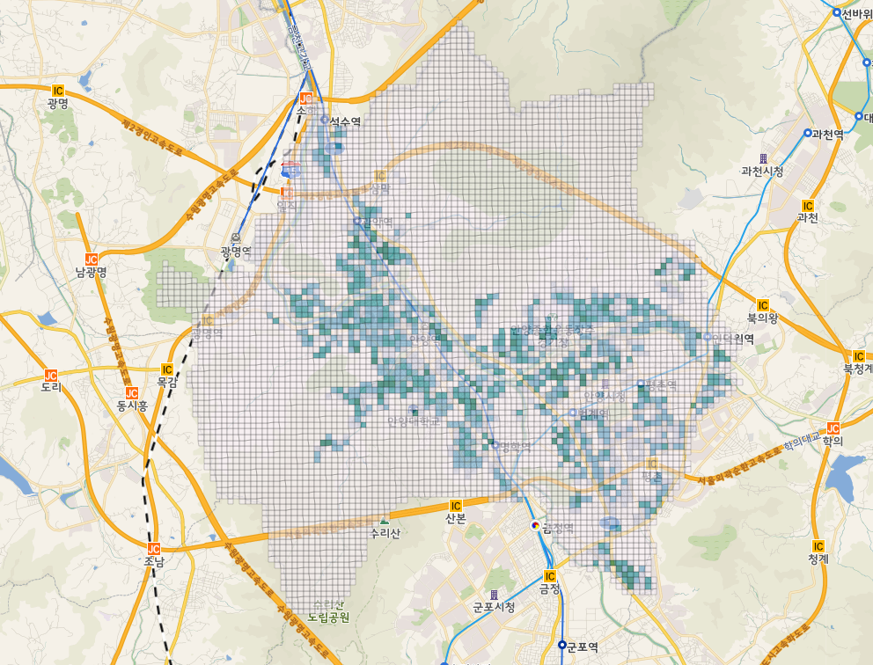
분석 방법 및 과정 설명
2. IOT센서별 설치 요인의 가중평균 값이 클 것
2) 취약계층 분포도
지역 선정 과정
미세먼지 센서 입지 선정
어린이 인구 분포도
2-2. 취약계층 분포도
노인 인구 분포도
어린이와 노인 인구를 더하여 취약계층 분포도를 작성
8
1 〮 2. 분석 방법 및 과정 설명 〮 3 〮 4

Slide 11
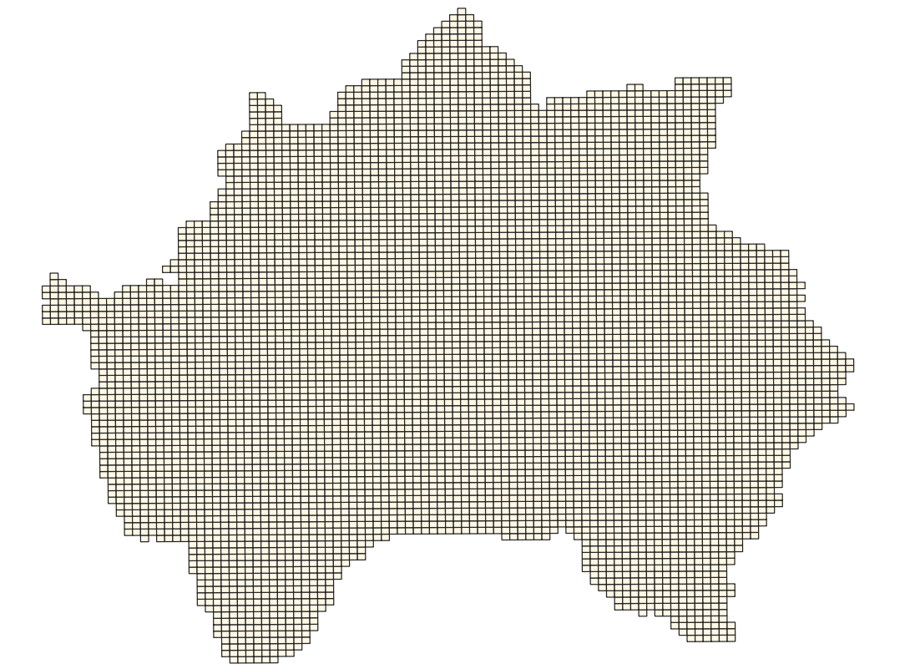
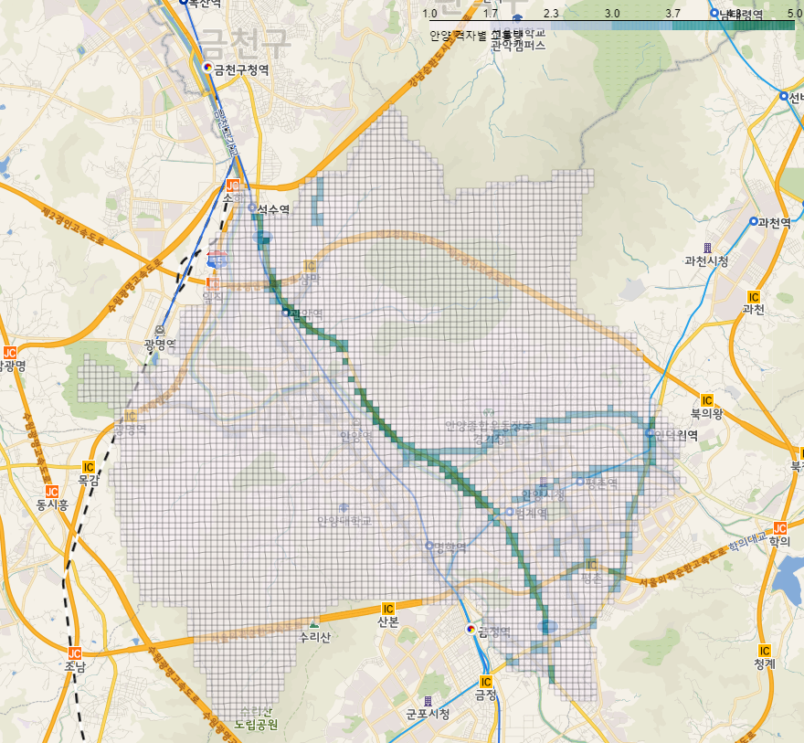
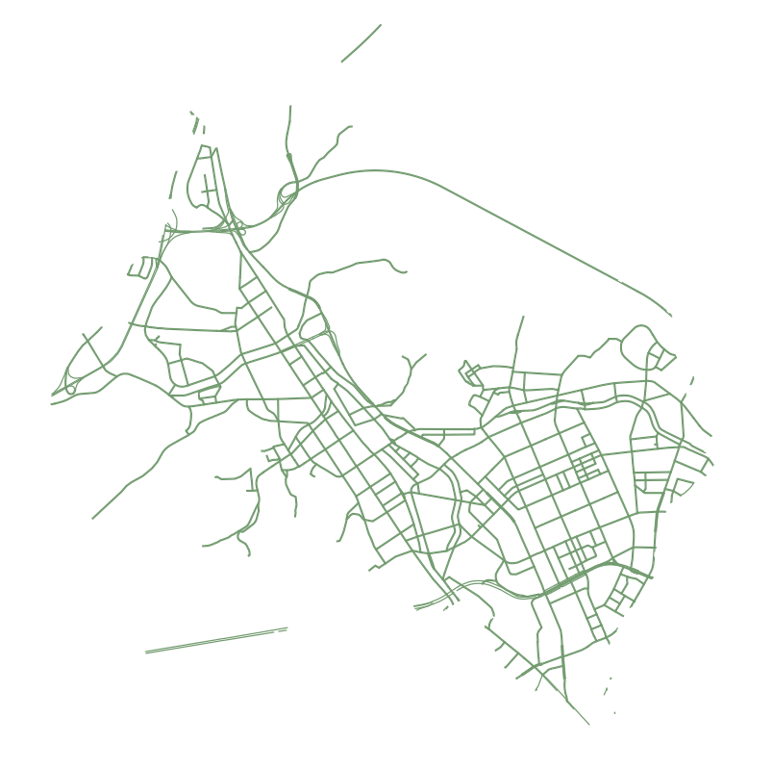
분석 방법 및 과정 설명
2. IOT센서별 설치 요인의 가중평균 값이 클 것
3) 교통량
지역 선정 과정
미세먼지 센서 입지 선정
안양시 격자 데이터
2-3. 격자별 교통량
링크별 교통량 데이터
격자별 교통량을 구하기 위해 안양시 격자 데이터와 교통량 데이터를 결합
9
1 〮 2. 분석 방법 및 과정 설명 〮 3 〮 4

Slide 12
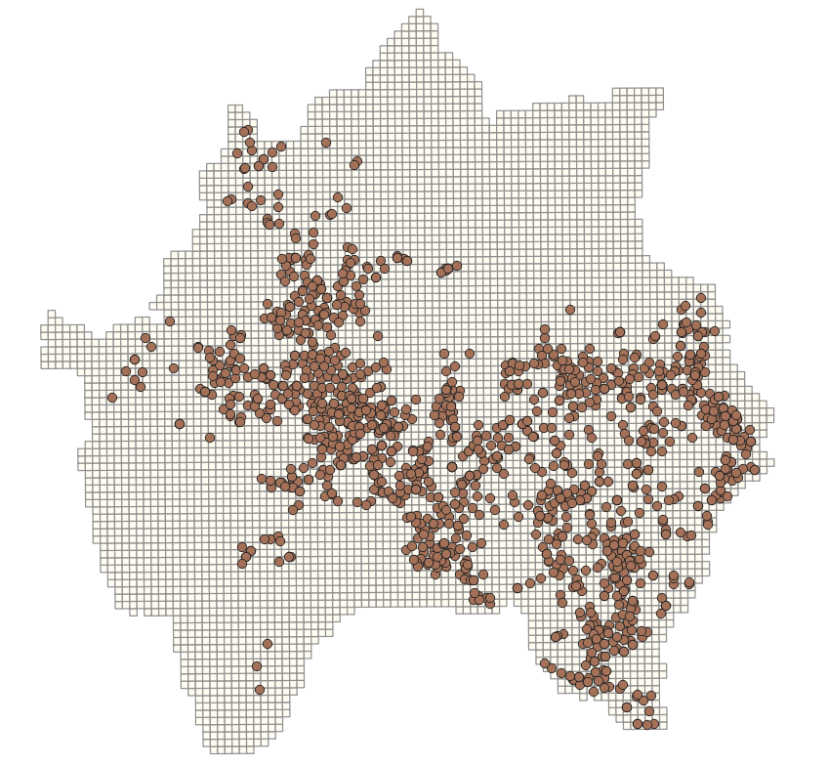
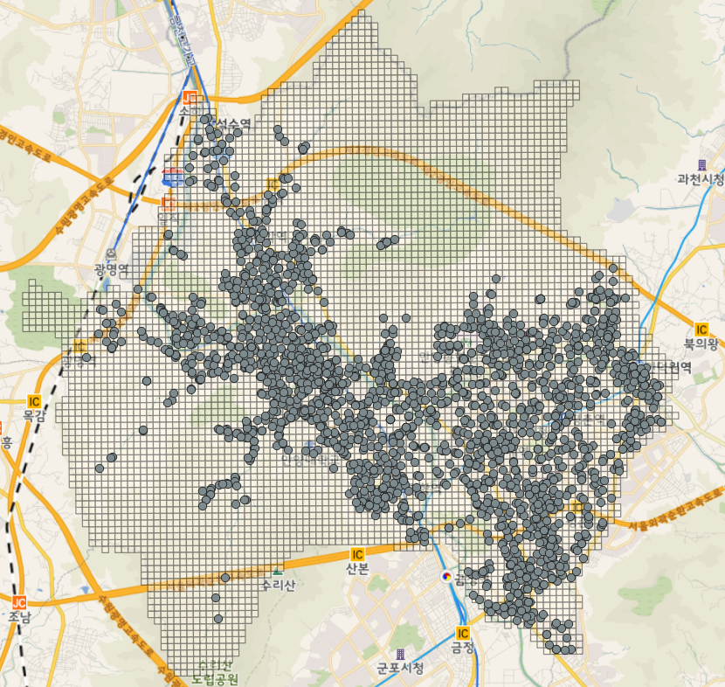
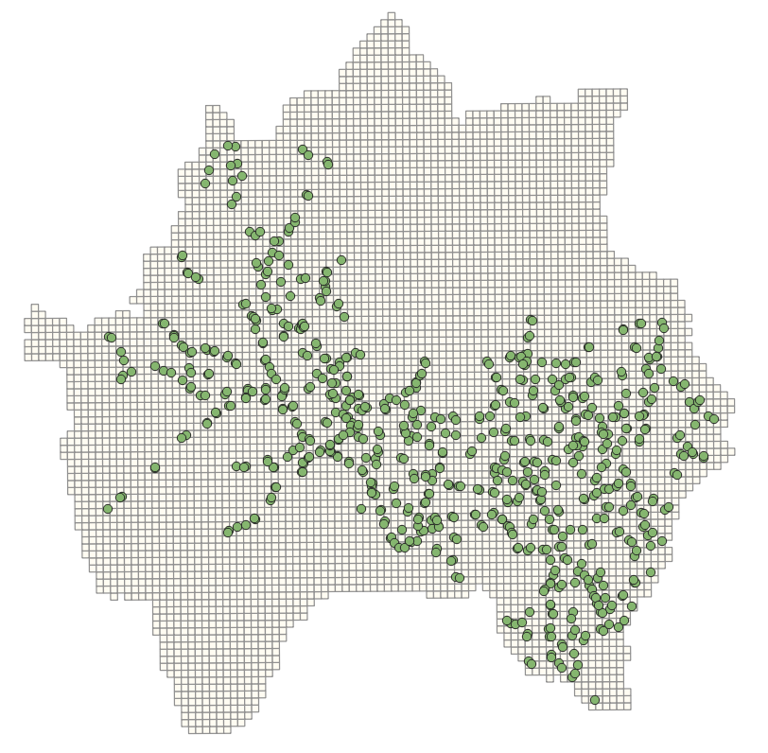
분석 방법 및 과정 설명
3. 상시 전원이 공급될 것
지역 선정 과정
미세먼지 센서 입지 선정
CCTV 현황
3. 상시 전원공급 가능 위치
버스 정류소 위치
버스 정류장과 CCTV의 위치를 센서 설치 위치로 선택
상시 전원이 공급될 수 있는 설치물(CCTV, 버스정류소)들의 분포 확인
10
1 〮 2. 분석 방법 및 과정 설명 〮 3 〮 4

Slide 13
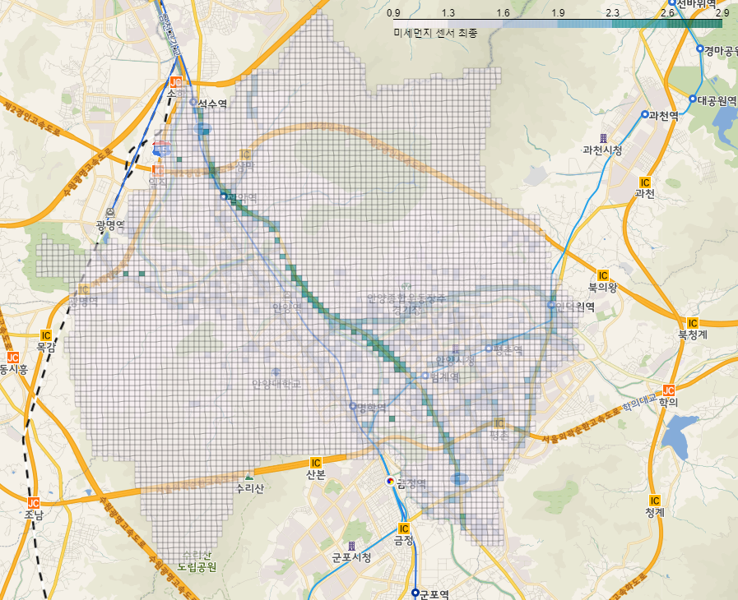
분석 방법 및 과정 설명
지역 선정 과정
미세먼지 센서 입지 선정
1. 생활권 SHP
X 4
2-1. 공장 및 소각장 분포도
X 1
미세먼지 종합 점수
2-2. 취약계층 분포도
2-3. 격자별 교통량
X 3
한국ESRI 미세먼지 발생 기여도에 따라 가중치를 부여하여 합산
11
1 〮 2. 분석 방법 및 과정 설명 〮 3 〮 4

Slide 14
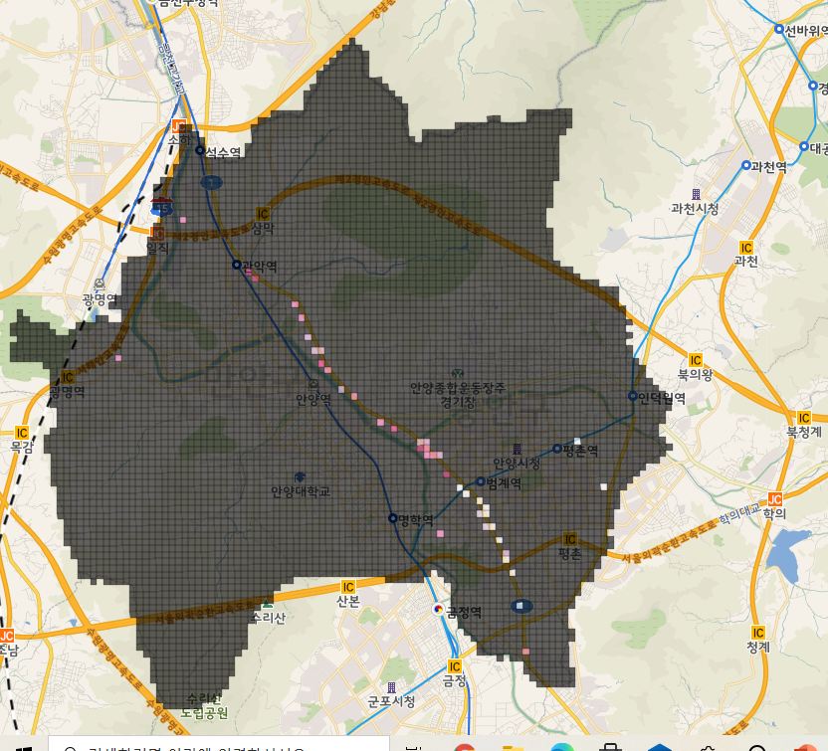
분석 방법 및 과정 설명
지역 선정 과정
미세먼지 센서 입지 선정 : 상시 전원 공급 지역 여부 판단 X
미세먼지 종합 점수
미세먼지 TOP 40
미세먼지 종합 점수를 토대로 Top 40 개의 격자를 추출
12
1 〮 2. 분석 방법 및 과정 설명 〮 3 〮 4

Slide 15
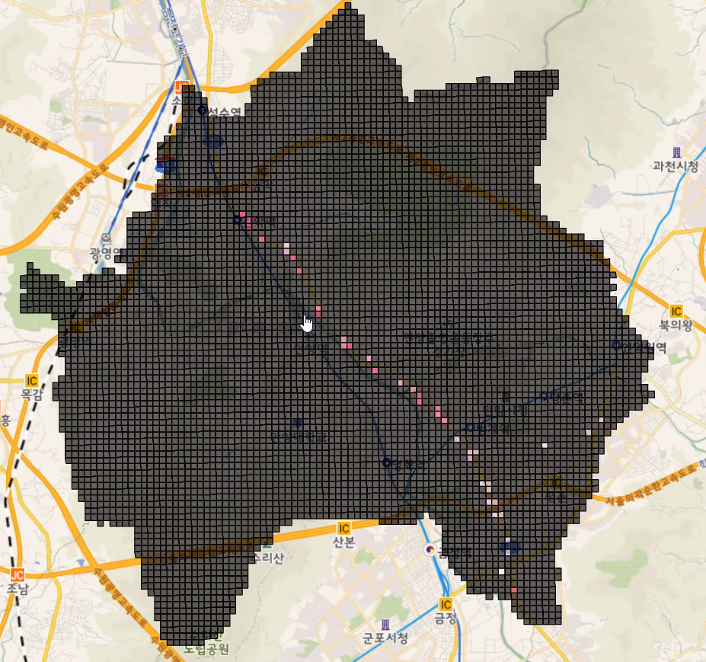
분석 방법 및 과정 설명
지역 선정 과정
미세먼지 센서 입지 선정 : 상시 전원 공급 가능 위치 고려
3. 상시 전원공급 가능 위치
미세먼지 종합 점수
미세먼지 TOP 40 (CCTV, BUS)
상시 전원 공급 가능할 시설물들의 위치를 고려한 미세먼지 종합 점수 Top 40
13
1 〮 2. 분석 방법 및 과정 설명 〮 3 〮 4

Slide 16
분석 방법 및 과정 설명
1. 지역별로 고루 분포시킬 것
지역 선정 과정
복합 센서 입지 선정
생활권 계획 (2030년)
1. 생활권 SHP
안양 스마트 시티 생활권 계획에 따라 중생활권 4개 권역으로 인구밀도에 따라 센서를 분산 배치
14
1 〮 2. 분석 방법 및 과정 설명 〮 3 〮 4

Slide 17
분석 방법 및 과정 설명
2. IOT센서별 설치 요인의 가중평균 값이 클 것
1) 미세먼지 종합 점수
지역 선정 과정
복합 센서 입지 선정
1. 생활권 SHP
X 4
2-1. 공장 및 소각장 분포도
X 1
2-1. 미세먼지 종합 점수
2-2. 취약계층 분포도
2-3. 격자별 교통량
X 3
미세먼지 센서 설치를 위해 구한 종합 점수 데이터를 그대로 활용
복합 센서도 미세먼지 데이터를 얻을 수 있으므로 앞서 얻은 미세먼지 종합점수를 고려하여 위치 선정
15
1 〮 2. 분석 방법 및 과정 설명 〮 3 〮 4

Slide 18
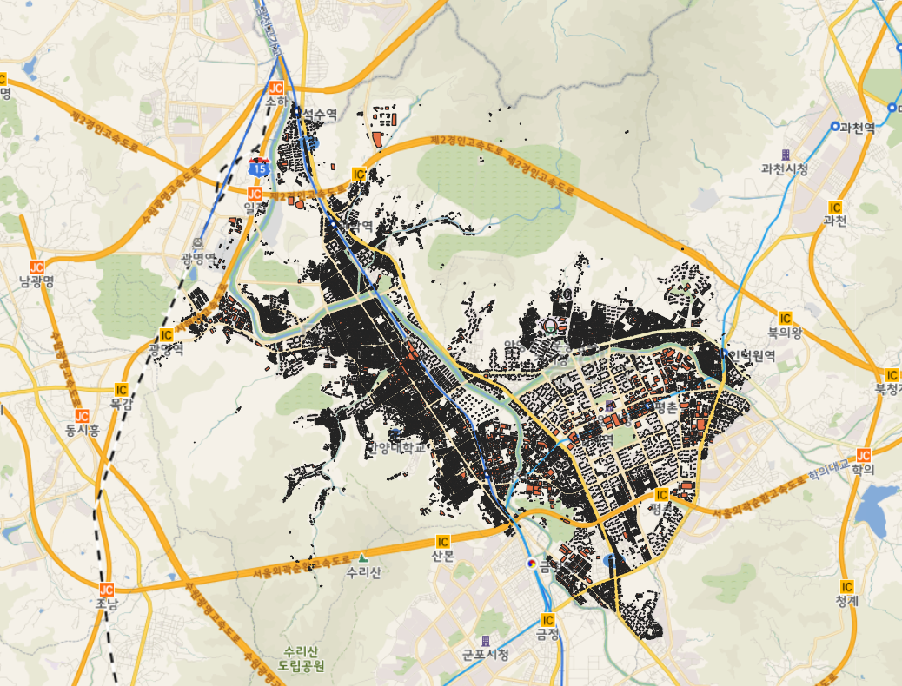
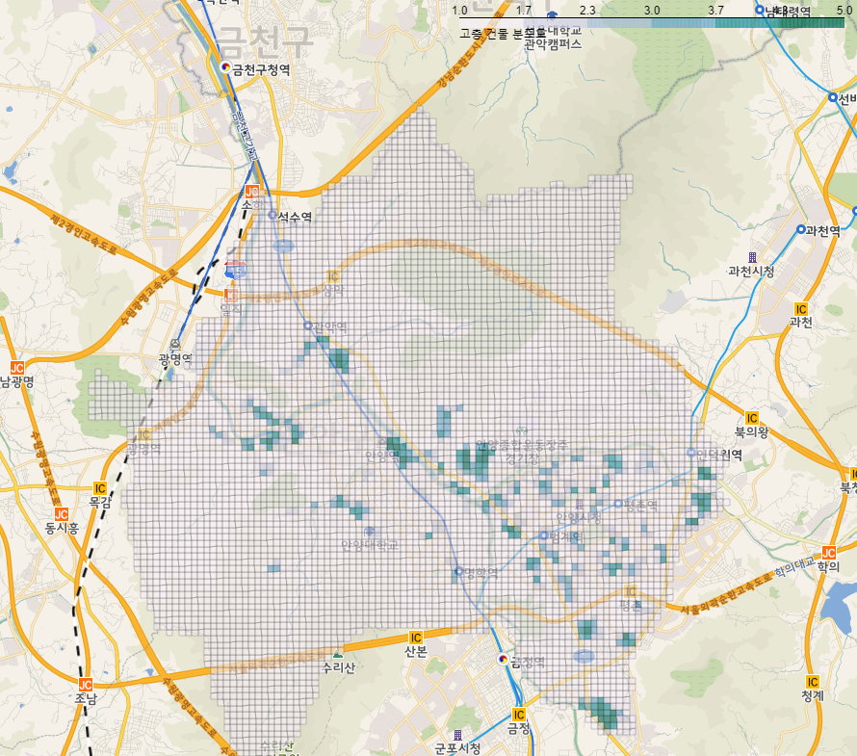
분석 방법 및 과정 설명
2. IOT센서별 설치 요인의 가중평균 값이 클 것
2) 온도 측정
지역 선정 과정
복합 센서 입지 선정
안양시 격자 데이터
건물 분포도
2-2. 열섬 현상 의심 지역
20층 이상 고층 빌딩
격자별로 Count
열섬현상이 고층 빌딩이 모여 있을 수록 잘 발생하는 것에서 착안
16
1 〮 2. 분석 방법 및 과정 설명 〮 3 〮 4

Slide 19
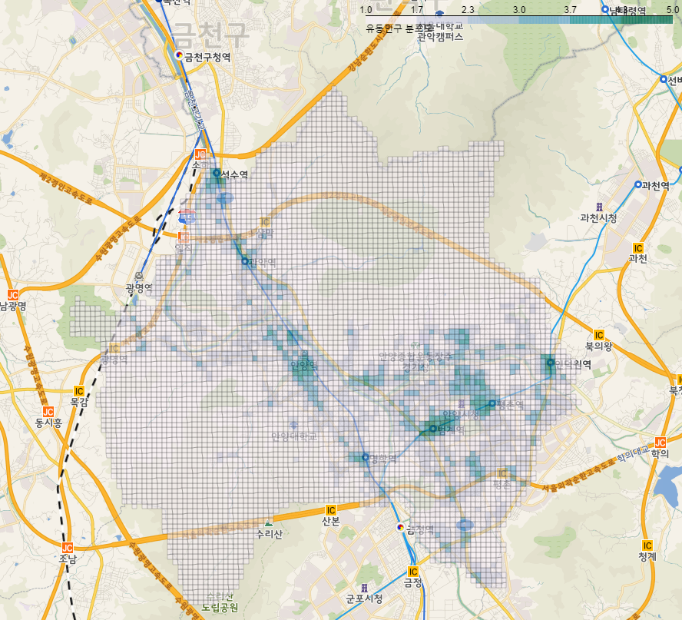
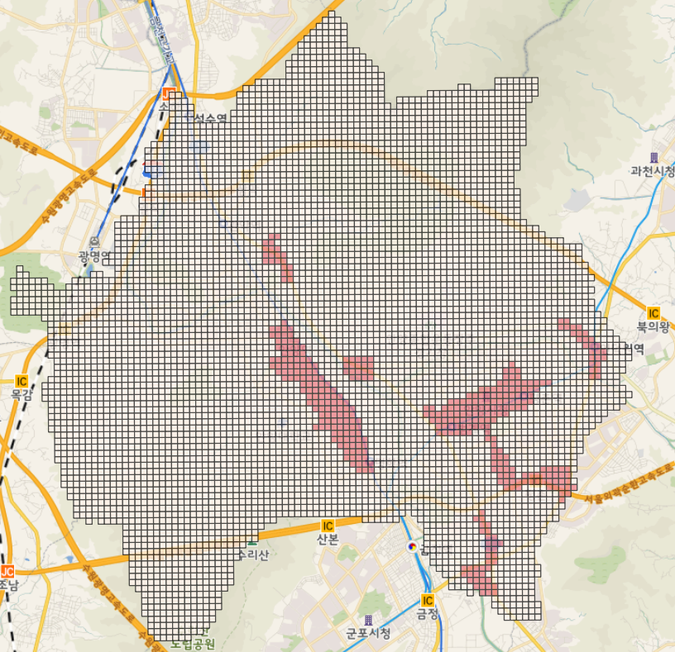
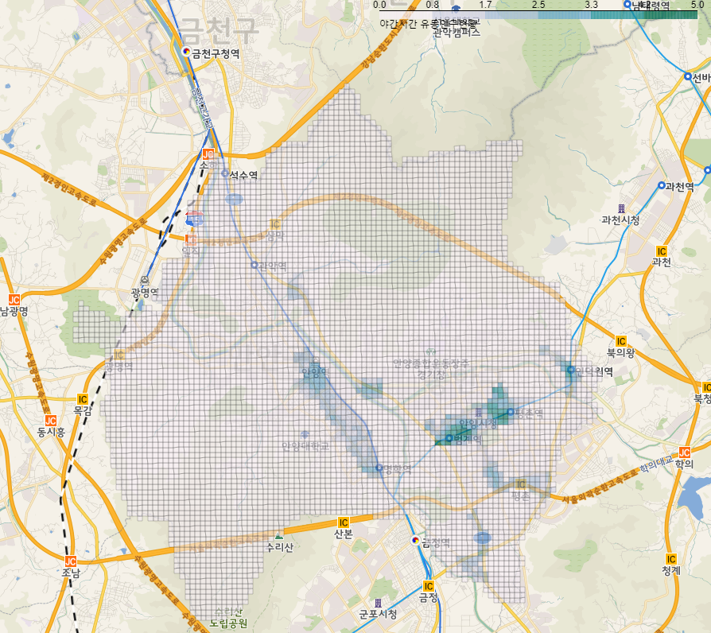
분석 방법 및 과정 설명
2. IOT센서별 설치 요인의 가중평균 값이 클 것
3) 빛 공해
지역 선정 과정
복합 센서 입지 선정
유동인구
상업 지역
2-3. 빛 공해 의심 지역
상업 지역의 야간 유동인구가 많을 수록 빛 공해를 일으킨다는 점에 착안하여 빛 공해 의심 지역 추출
17
1 〮 2. 분석 방법 및 과정 설명 〮 3 〮 4

Slide 20
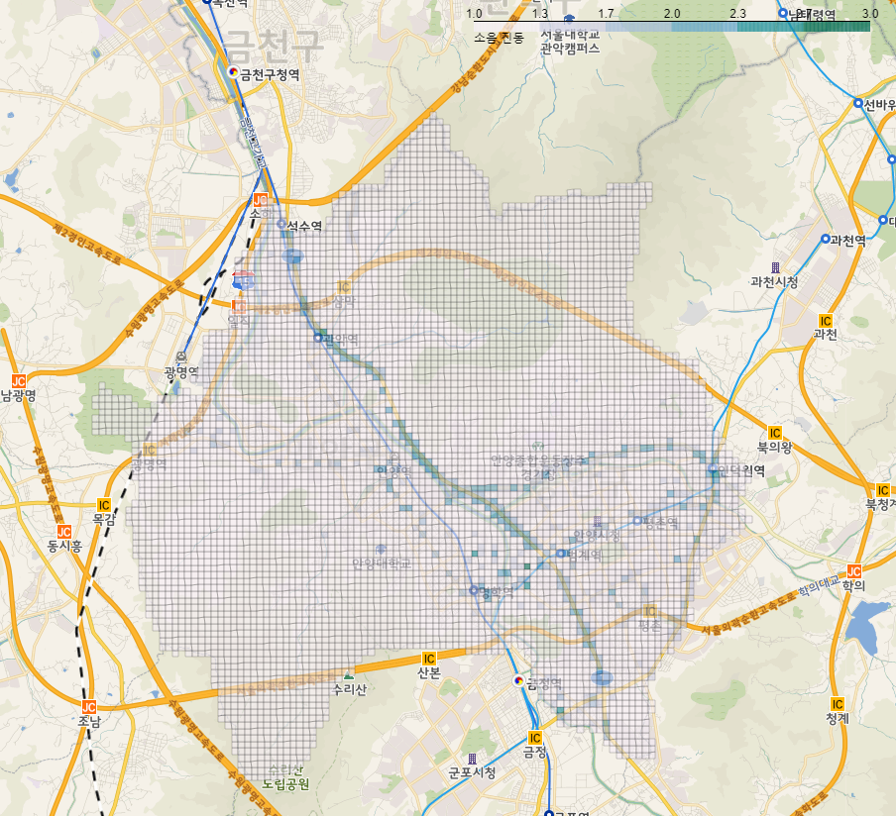
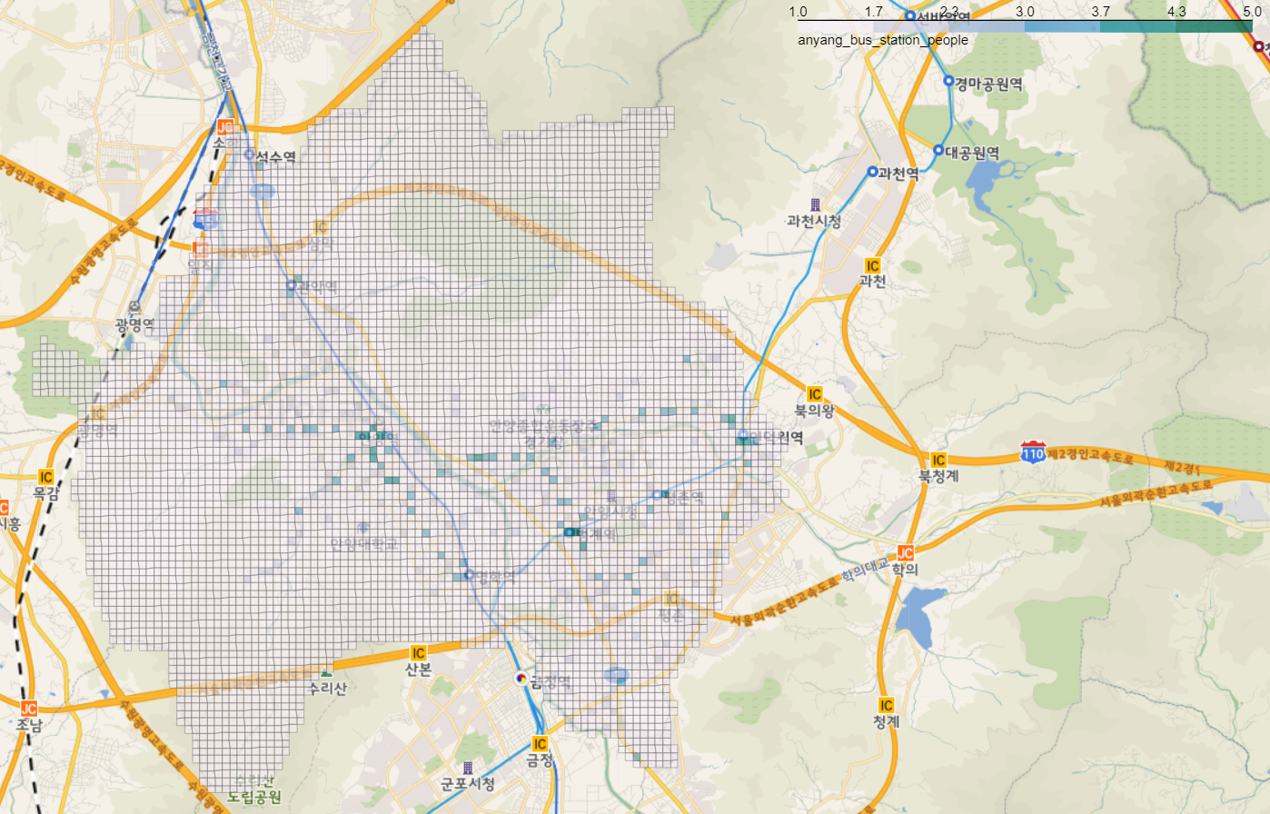
분석 방법 및 과정 설명
2. IOT센서별 설치 요인의 가중평균 값이 클 것
4) 소음 및 진동
지역 선정 과정
복합 센서 입지 선정
X 4
공장 분포도
X 1
2-4. 소음 및 진동 점수 분포
버스 정류장별 이용객 수
격자별 교통량
X 1
환경부 통계치 기반
가중치 설정
소음과 진동 피해의 발생원인인 공장, 교통 등의 데이터를 환경부 통계를 근거로 가중하여 합산
18
1 〮 2. 분석 방법 및 과정 설명 〮 3 〮 4

Slide 21
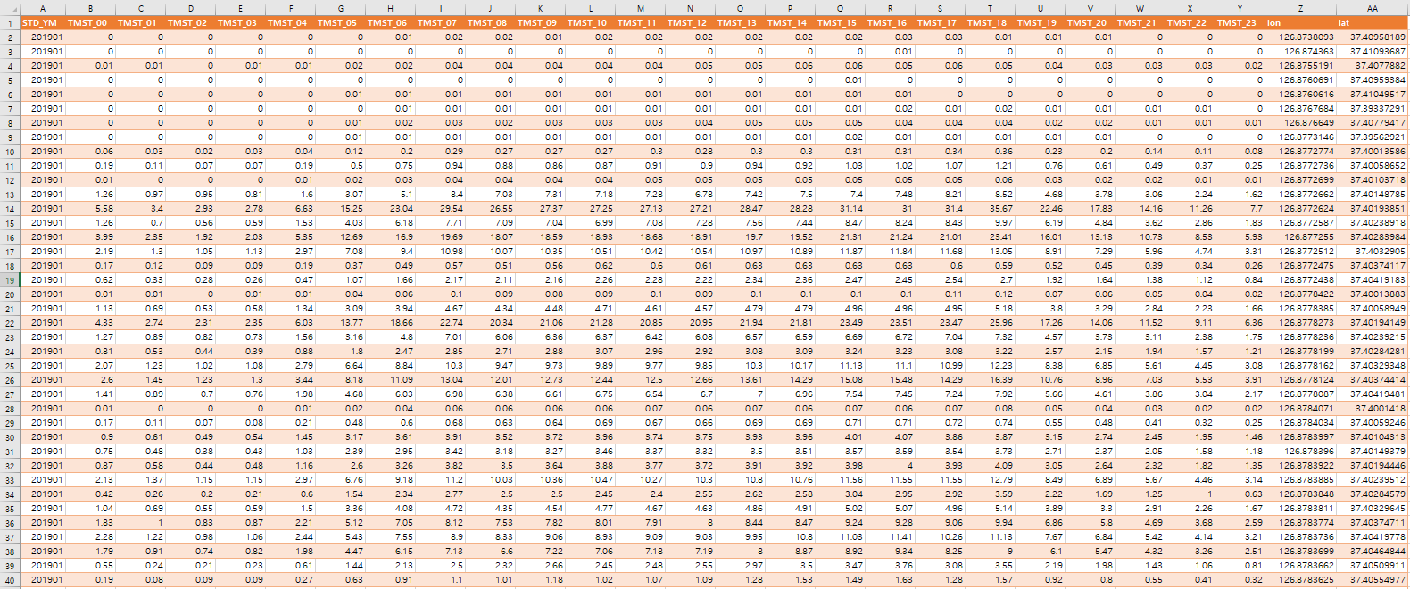
분석 방법 및 과정 설명
2. IOT센서별 설치 요인의 가중평균 값이 클 것
5) 유동인구
지역 선정 과정
복합 센서 입지 선정
안양시_월별_시간대별_유동인구.csv
2-5. 유동인구
유동인구 데이터를 1점부터 5점까지 Natural Breaks기법으로 분류
19
1 〮 2. 분석 방법 및 과정 설명 〮 3 〮 4

Slide 22
분석 방법 및 과정 설명
3. 상시 전원이 공급될 것
지역 선정 과정
복합 센서 입지 선정
CCTV 현황
3. 상시 전원공급 가능 위치
버스 정류소 위치
버스 정류장과 CCTV의 위치를 센서 설치 위치로 선택
상시 전원이 공급될 수 있는 설치물(CCTV, 버스정류소)들의 분포 확인
20
1 〮 2. 분석 방법 및 과정 설명 〮 3 〮 4

Slide 23
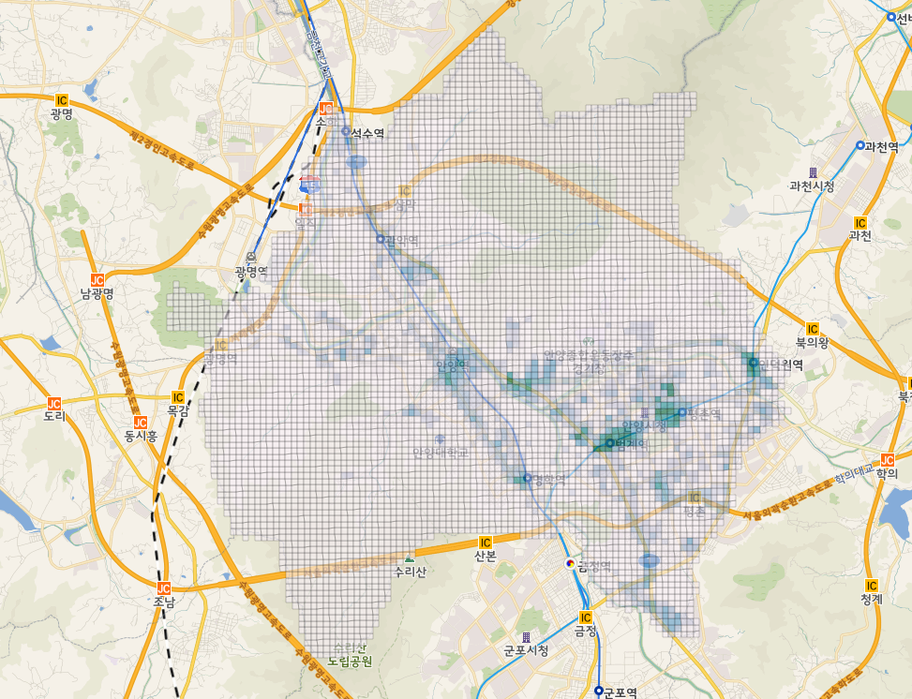
분석 방법 및 과정 설명
지역 선정 과정
복합 센서 입지 선정
1. 생활권 SHP
X 1
2-1. 미세먼지 종합점수
X 1
2-2. 열섬현상 의심 지역
2-3. 빛 공해 의심 지역
X 1
2-4. 소음 및 진동 점수 분포
X 1
복합센서 종합 점수
2-5. 유동인구
X 1
등가중치로 합산
모든 요소의 비중을 같게 봄
향후 정책의 목표에 따라 원하는 곳에 가중치를 많이 줄 수 있음
21
1 〮 2. 분석 방법 및 과정 설명 〮 3 〮 4

Slide 24
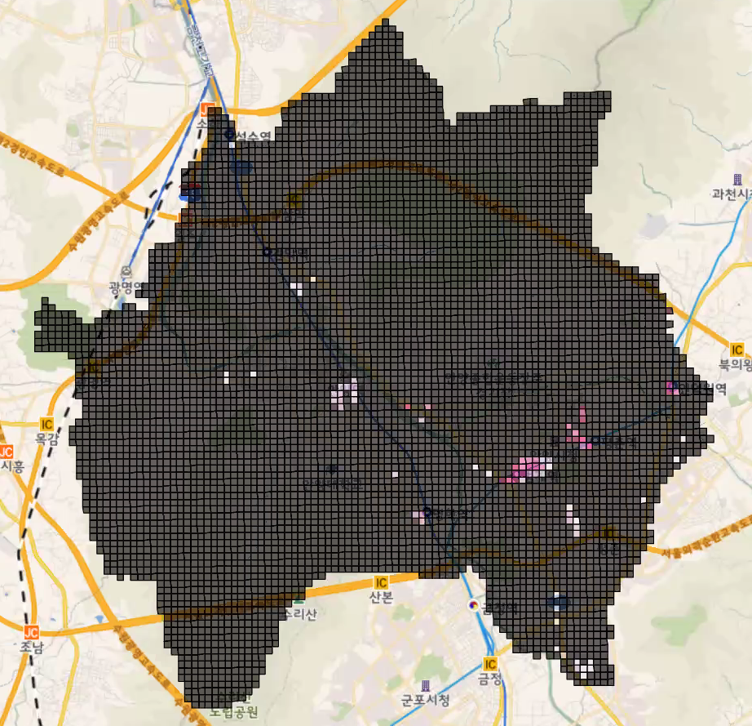
분석 방법 및 과정 설명
지역 선정 과정
복합 센서 입지 선정 : 상시 전원 공급 지역 여부 판단 X
복합센서 종합 점수
복합센서 TOP 80
복합센서 종합 점수를 토대로 Top 80 개의 격자를 추출
22
1 〮 2. 분석 방법 및 과정 설명 〮 3 〮 4

Slide 25
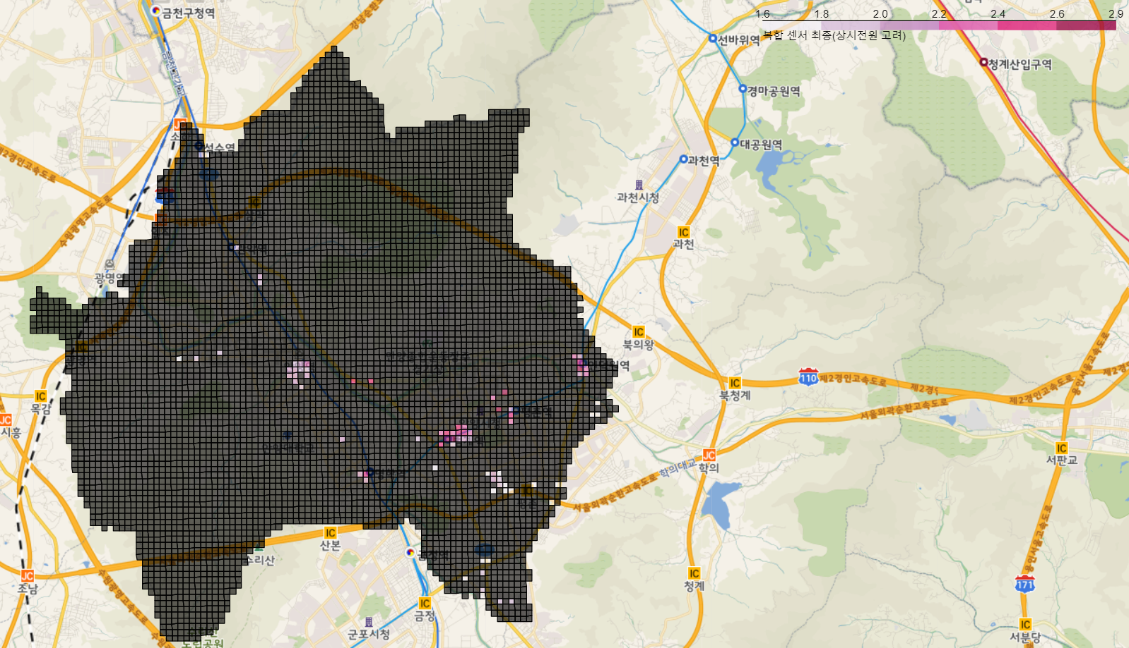
분석 방법 및 과정 설명
지역 선정 과정
복합 센서 입지 선정 : 상시 전원 공급 가능 위치 고려
3. 상시 전원공급 가능 위치
복합센서 TOP 80 (CCTV, BUS)
복합센서 종합 점수
상시 전원 공급 가능할 시설물들의 위치를 고려한 복합센서 종합 점수 Top 80
23
1 〮 2. 분석 방법 및 과정 설명 〮 3 〮 4

Slide 26
분석 결과
GIS를 이용한 입지선정
IOT 센서
위치 선정
1
단
계
미세
먼지
센서
공장 위치
4
요
소
소각장 위치
취약 계층 분포
40개소 선정
교통 데이터
2
단
계
복합
센서
온도 측정
빛 공해 관측
8
요
소
소음 및 진동 관측
80개소 선정
유동 인구 관측
24
1 〮 2 〮 3. 분석 결과 〮 3 〮 4

Slide 27
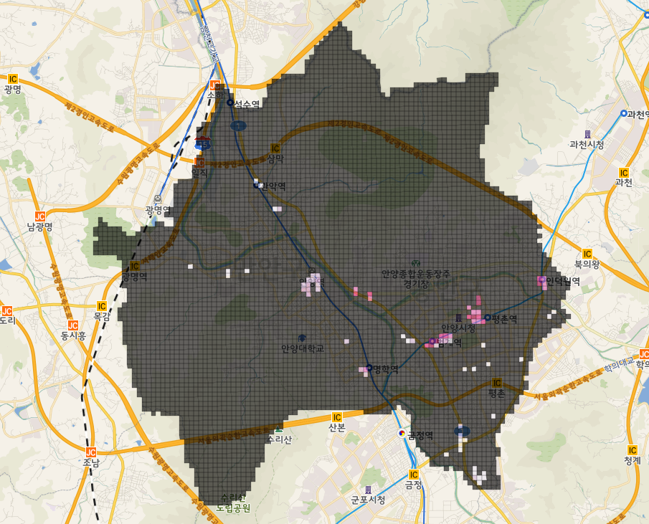
분석 결과
GIS를 이용한 입지선정
IOT 센서
위치 선정
1
단
계
미세
먼지
센서
공장 위치
4
요
소
소각장 위치
미세먼지 센서 40개소
복합센서 80개소
취약 계층 분포
40개소 선정
교통 데이터
2
단
계
복합
센서
온도 측정
빛 공해 관측
8
요
소
소음 및 진동 관측
80개소 선정
유동 인구 관측
25
1 〮 2 〮 3. 분석 결과 〮 3 〮 4

Slide 28
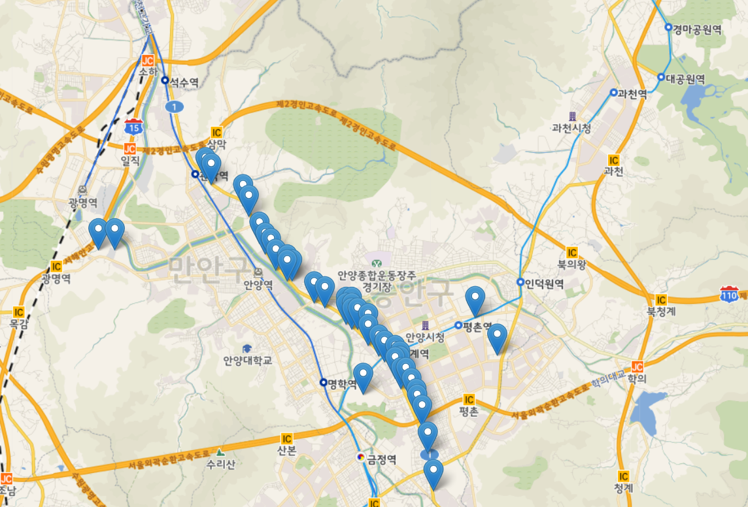
분석 결과
최종 후보지 선정
미세먼지 센서 설치 좌표
미세먼지 센서 최종 40개소
우선순위 | 주소(동명 포함) | X좌표(경도) | Y좌표(위도)
1 | 경기도 안양시 만안구 석수동 | 126.9109 | 37.41897
2 | 경기도 안양시 만안구 안양동 | 126.9233 | 37.40603
3 | 경기도 안양시 동안구 비산동 | 126.9417 | 37.39309
4 | 경기도 안양시 만안구 석수동 | 126.9103 | 37.41963
5 | 경기도 안양시 만안구 석수동 | 126.913 | 37.4166
 |  | . . .
36 | 경기도 안양시 동안구 호계동 | 126.95 | 37.38583
37 | 경기도 안양시 동안구 호계동 | 126.9538 | 37.37865
38 | 경기도 안양시 동안구 호계동 | 126.9577 | 37.37407
39 | 경기도 안양시 동안구 호계동 | 126.956 | 37.36955
40 | 경기도 안양시 동안구 평촌동 | 126.9634 | 37.3875
※ 결과 보고서에 전체 결과 첨부
26
1 〮 2 〮 3. 분석 결과 〮 3 〮 4

Slide 29
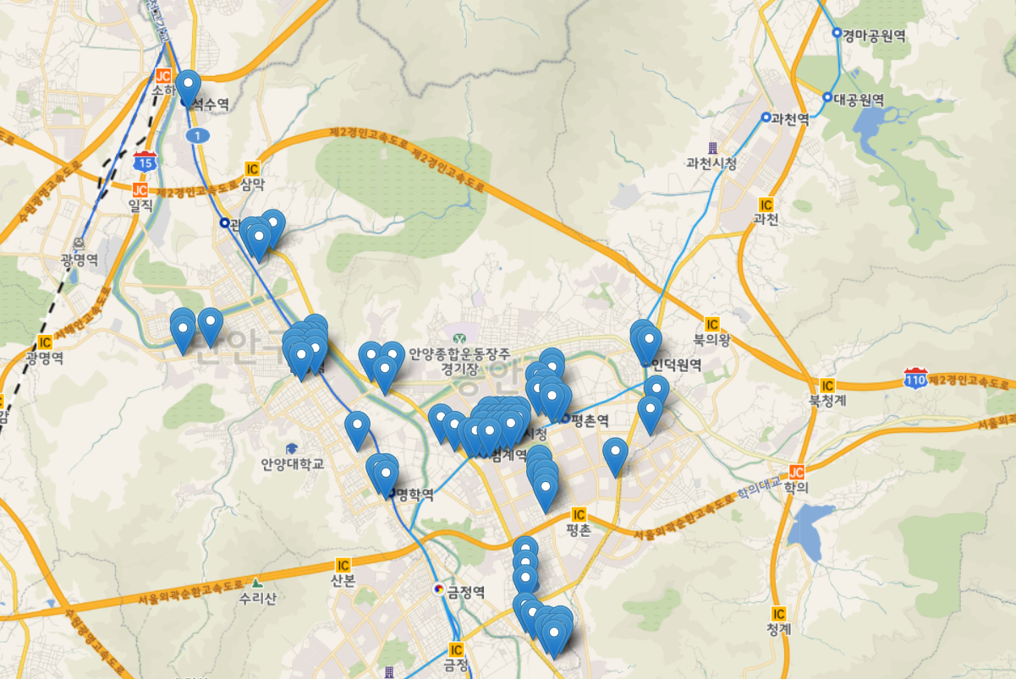
분석 결과
최종 후보지 선정
복합 센서 설치 좌표
복합센서 최종 80개소
우선순위 | 주소(동명 포함) | X좌표(경도) | Y좌표(위도)
1 | 경기도 안양시 동안구 관양동 | 126.9611 | 37.39729
2 | 경기도 안양시 동안구 호계동 | 126.9518 | 37.3895
3 | 경기도 안양시 동안구 관양동 | 126.9609 | 37.39432
4 | 경기도 안양시 동안구 관양동 | 126.9764 | 37.40088
5 | 경기도 안양시 동안구 호계동 | 126.95 | 37.3903
 |  | . . .
76 | 경기도 안양시 동안구 평촌동 | 126.9616 | 37.38236
77 | 경기도 안양시 동안구 호계동 | 126.9485 | 37.3851
78 | 경기도 안양시 동안구 호계동 | 126.9601 | 37.3819
79 | 경기도 안양시 동안구 평촌동 | 126.9801 | 37.39399
80 | 경기도 안양시 동안구 호계동 | 126.963 | 37.38206
※ 결과 보고서에 전체 결과 첨부
27
1 〮 2 〮 3. 분석 결과 〮 3 〮 4

Slide 30

결론
기대효과 및 한계점
기대효과
적절한 위치에 설치된 IOT 센서들로 다양한 도시데이터 취득
향후 정책 입안자의 의도에 따라 손쉽게 목적에 부합하는 IOT센서 설치 위치 도출
스마트 Shelter, 스마트 가로등 미래 지향적 정책에 반영 가능
제언
상시 전원 공급이 가능한 곳을 ‘고려하지 않은 경우’에 대한 ‘고려한 경우’의 일치율이 51%에 그침
이는 더 좋은 후보지 49%를 상비전력이 없어 센서를 설치하지 못하는 결과를 낳음
향후 상비 전력을 구비할 수 있는 환경이 조성된다면 더 적합한 후보지에 설치할 수 있을 것으로 기대
한계점
가중치의 설정에 대한 정보가 부족 (향후 목적에 따라 설정 가능할 것으로 기대)
센서 설치에 적합한 종합 점수가 높은 지역에 상시 전력을 공급할 시설이 부족한 것으로 분석
복합센서의 풍속계의 경우 지면 10m의 높이에 설치 하여야 하나 미세먼지 센서, 온·습도계의 설치 기준인 ‘지면에서 1m~3m’와 상충하여 고려치 못함
28
1 〮 2 〮 3 〮 4. 결론

Slide 31


활용 데이터 및 참고문헌
활용 데이터
 | 데이터셋 명 | 기간 및 시점 | 활용목적 | 출처
1 | 안양시 격자별 인구 현황(전체) |  | 전체적인 인구 분포 확인 | COMPAS
2 | 안양시 격자별 인구 현황(고령) |  | 취약 계층 분포 확인
3 | 안양시 격자별 인구 현황(유소년) |  | 취약 계층 분포 확인
4 | 안양시 월별 시간대별 유동인구 |  | 유동인구 분석, 빛 공해 의심지역 분석
5 | 안양시 공장 등록 현황 |  | 미세먼지 우선 지역
6 | 안양시 공장 등록 현황 격자별 |  | 미세먼지 우선 지역
7 | 안양시 버스정류장별 이용객수 |  | 교통량, 소음 및 진동 분석
8 | 안양시 노드 정보 |  | 교통량 분석
29
1 〮 2 〮 3 〮 4. 결론

Slide 32
활용 데이터 및 참고문헌
활용 데이터
 | 데이터셋 명 | 기간 및 시점 | 활용목적 | 출처
9 | 안양시 링크 정보 |  | 교통량 분석 | COMPAS
10 | 안양시 교통량 정보 |  | 교통량이 많은 지역을 우선 고려
11 | 안양시 도로명 주소 (건물) |  | 열섬 현상 의심지역 파악
12 | 안양시 도시계획 (환경기초시설) |  | 소각장 위치 정보 취득
13 | 안양시 버스정류장 위치정보 |  | 상시 전원 공급 가능한 시설 위치 정보
14 | 안양시 토지특성공간정보 | 2020-09-15 | 안양시 상업지역 추출 | 국가공간정보포털
15 | 안양시 CCTV 설치현황 | 2018-10-10 | 상시 전원 공급 가능한 시설 위치 정보 | 국가공간정보포털
30
1 〮 2 〮 3 〮 4. 결론

Slide 33
활용 데이터 및 참고문헌
참고문헌
“미세먼지 배출 요인과 대책”, 한국 ESRI
“공간분석과 순위가중치평균법을 이용한 입지평가 연구”, 한국해양대학교 (2008.02)
“안양시 스마트 도시계획”, 안양시 (2020.06.01)
“보이지 않는 불청객 환경 소음 이야기”, 환경부
“태양광 발전소 벤치”, 뉴시스 (2015.07.08)
“이천시, 시민 안전 지켜주는 방법용 CCTV 확대설치”, 경기매일 (2019.09.09)"
“열섬현상”, zoom학습백과
31
1 〮 2 〮 3 〮 4. 결론

Slide 34

THANK YOU!

